Slide 1
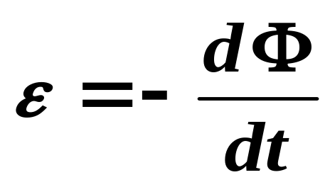
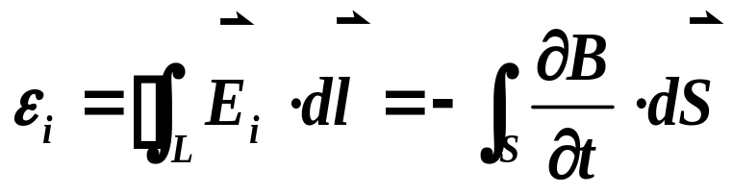
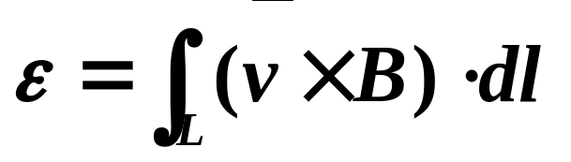
空间均匀的磁场限制在半径为R的圆柱内，B的方向平行柱轴，E_{i}分布。

Slide 2
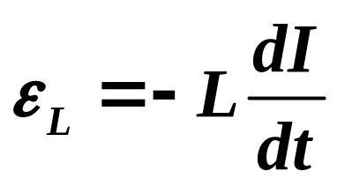
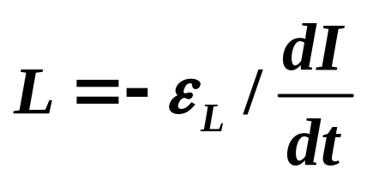
9.3 自感 互感现象
一、自感现象 自感系数
由于自己线路中的电流的变化,而在自己的线路中产生感应电流的现象--自感现象，相应的电动势—自感电动势
自感现象用自感系数(自感)来描述
电流变化产生感应电动势：

Slide 3
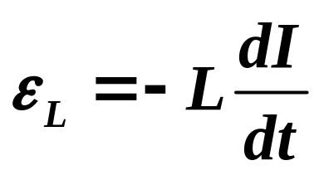
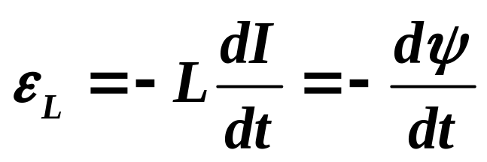
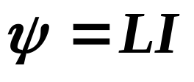
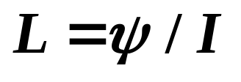
考虑电磁感应定律：
自感的单位：亨利，H，1H=1Wb/A=1V⋅s/A。
自感的特性：
自感与电流无关，决定于线圈结构，匝数，周围介质

Slide 4

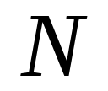


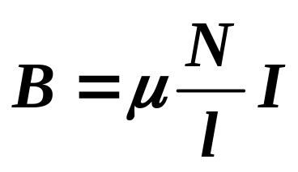

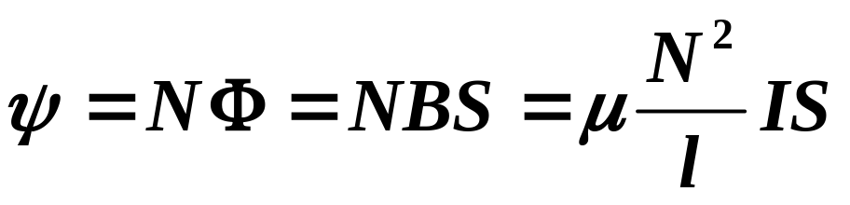
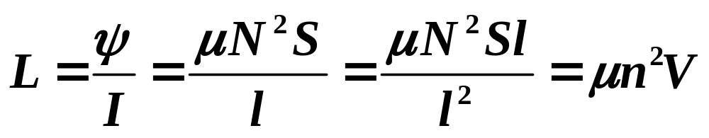
例9-9 如图，求长直螺线管的自感系数
总长
总匝数
解：设通电流I,螺线管内磁场
几何条件
介质

Slide 5
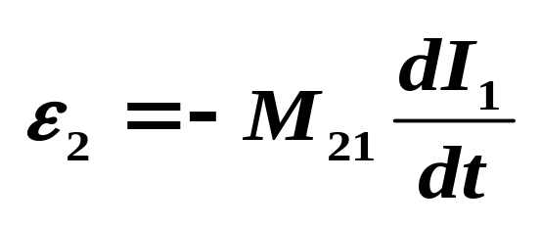
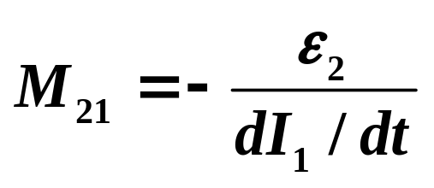
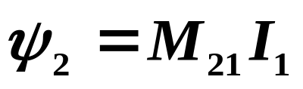
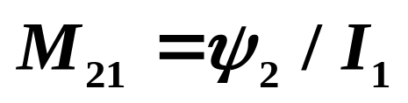
二、互感现象 互感系数
线圈1电流的变化，使线圈2产生电动势，就是互感现象，相应的电动势称为互感电动势。
1 2
再考虑电磁感应定律：

Slide 6
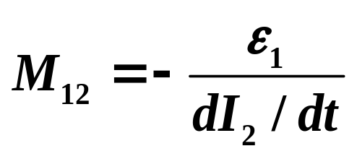

相应地，线圈2使线圈1产生感应电动势的互感：
两个线圈有两个互感，可以证明：M₁₂=M₂₁=M，这就是互感系数(互感)
互感的单位也是亨利，H。
互感的特性：
互感与电流无关，决定于两线圈的结构，匝数，相对位置，周围介质。

Slide 7
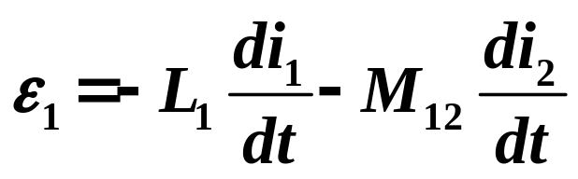
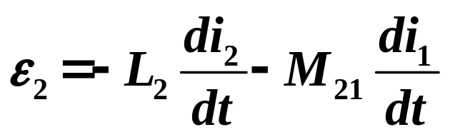
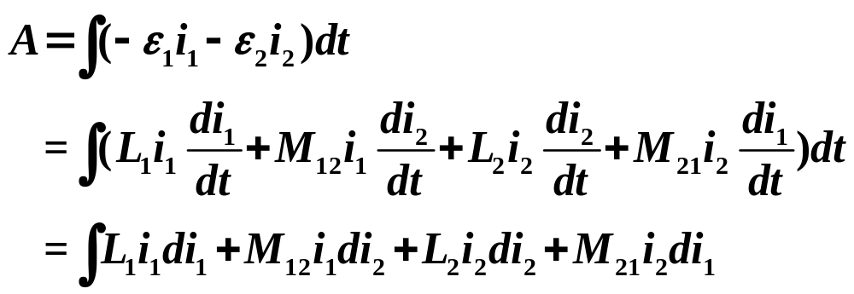
M₁₂=M₂₁的证明
线圈1和线圈2构成一个系统，线圈1的电流i₁从0增加到I₁，线圈2的电流i₂从0增加到I₂，此过程中线圈1和线圈2中的感应电动势分别为:
外界对系统所做的功为

Slide 8
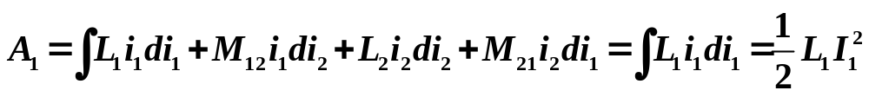
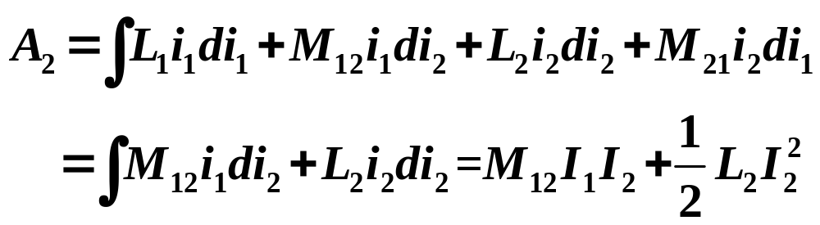
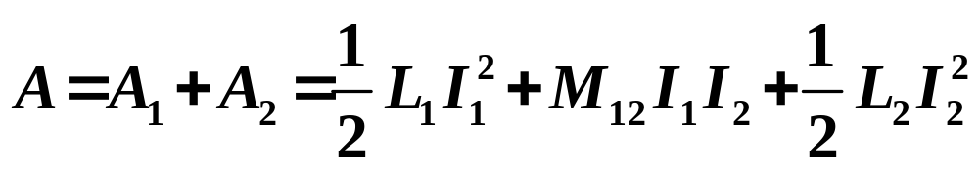
满足一定的条件，A只与最后的I₁和I₂有关，与具体过程无关
方案1：第一步，线圈1的电流i₁从0增加到I₁，线圈2的电流i₂保持为0不变；第二步，线圈1的电流i₁保持为I₁不变，线圈2的电流i₂从0增加到I₂

Slide 9
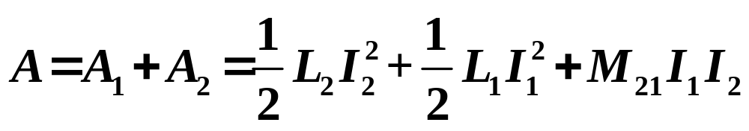
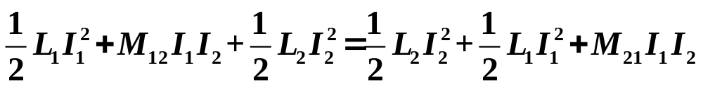
方案2：第一步，线圈1的电流i₁保持为0不变，线圈2的电流i₂从0增加到I₂；第二步，线圈1的电流i₁从0增加到I₁，线圈2的电流i₂保持为I₂不变
两个方案A相同：
M₁₂=M₂₁

Slide 10
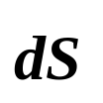



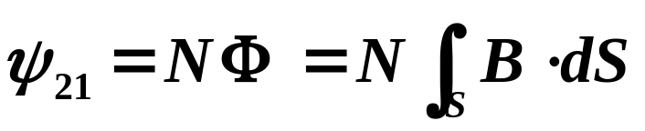
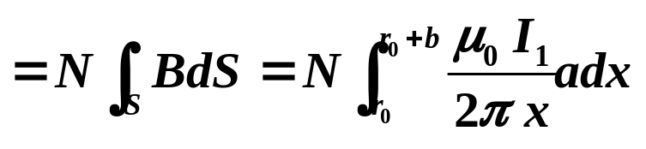
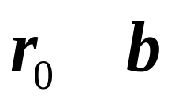

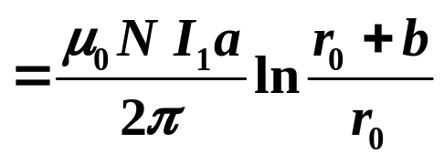
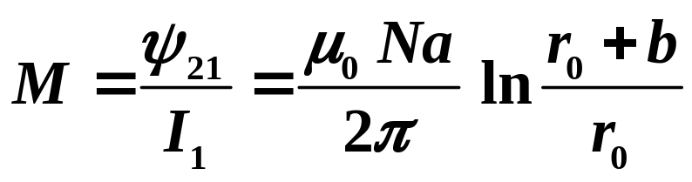
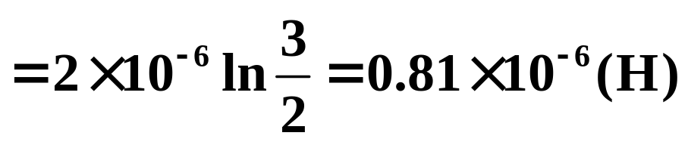
例9-10 一无限长直导线附近有一矩形线圈，共有
N=100匝，且 a = 0.1m , b=0.06m , r₀=0.12m ;
求：互感系数M
解：设长直导线中通有电流为I₁
如图建立坐标系
在任意坐标x处取一面元

Slide 11
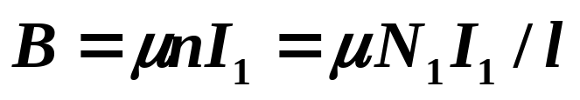
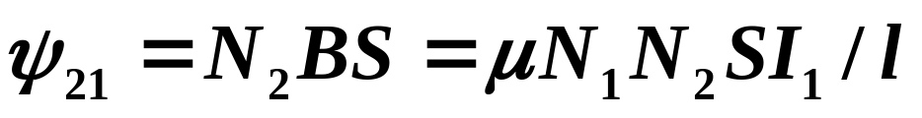
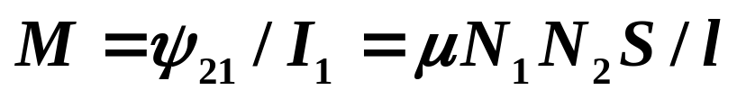
三、自感与互感的关系
例9-11 一横截面为 S 的圆柱形非铁磁性材料，磁导率为
μ，其上绕有长度都为l的两组线圈。原线圈为N₁匝，
副线圈为N₂匝；
求：1) 两共轴螺线管的互感系数；
2) 两个螺线管的自感与互感的关系。
解：1) 设原线圈中通电流 I₁
其在副线圈中产生的磁感应强度为：
穿过副线圈中的全磁通：
互感系数为：

Slide 12
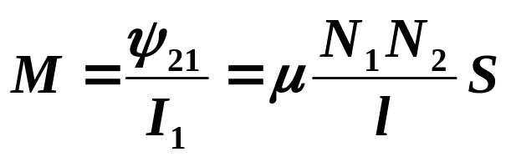
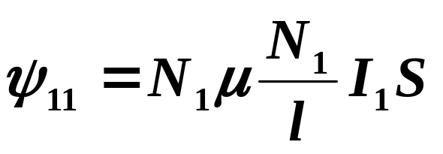
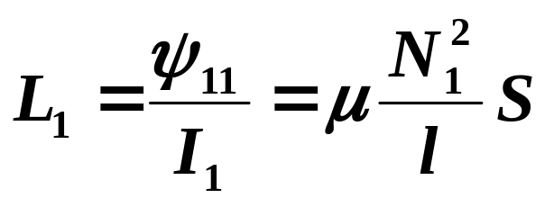
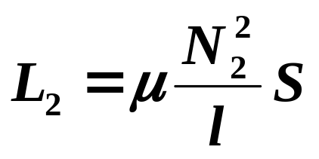
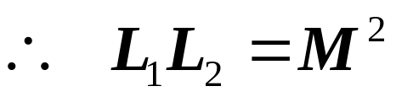
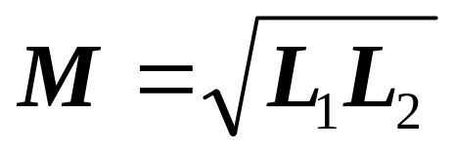
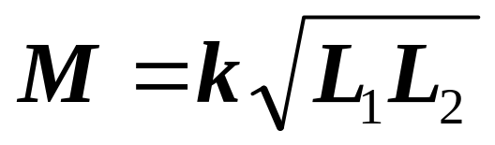
2) 原线圈中有电流 I₁ 时：
同理，副线圈：
理想耦合：是某线圈的
磁场全部通过另一线圈。
k 称为耦合系数
通常为 0 < k < 1
一般情况：

Slide 13

四、自感的应用：R-L电路
例9-12 R-L电路的暂态过程
R
R
I
I
L
I
I
I₀
I₀
t
t
0
0

Slide 14
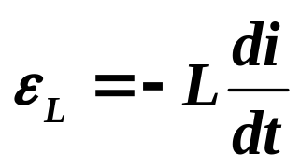
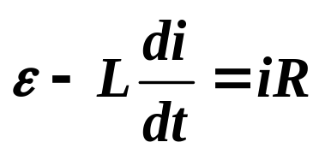
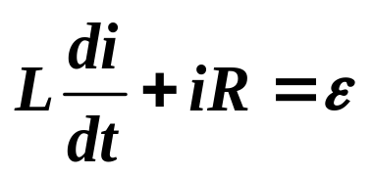
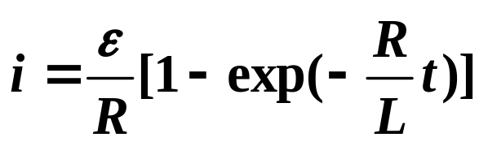
1、R-L电路接通时：
L
R
开关由2→1， 电路接通
ε
K
1
2
i
电路接通时瞬时电流 i 所
满足的微分方程
o
t
初始条件：t = 0，i = 0，解出：

Slide 15
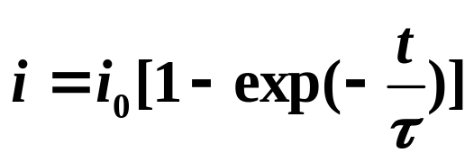
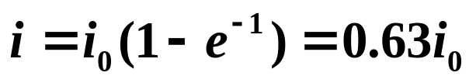
τ小
i
0.63i0
τ大
t
这里i₀ = ε/R
o
初态
暂态
稳态
τ =L/R 为时间常数(弛豫时间)
初态由初始条件决定
稳态由电路的物理条件决定
暂态按指数变化，快慢由τ 决定
t = τ 时

Slide 16

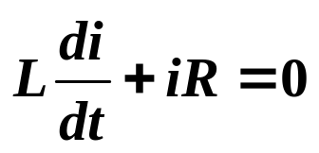

2、R-L电路断开时：
L
R
开关由1→2，电路断开：ε=0
ε
K
1
2
电路断开时瞬时电流 i 所满足的微分方程
i
τ大
0.37i₀
τ小
初始条件：t =0，i=ε/R，解出
o
t
t=τ时，i = 0.37i₀
R-L电路中，电源合上或是断开的瞬间，电流不是一个突变的过程，而是有一滞后的过程，滞后的时间由时间常数 τ 决定。

Slide 17


9.4 磁场的能量
回顾电场能量：
带电体的电场中会储存一定的能量，如电容器中：
C
通过平板电容器得出一般的电场能量密度：

Slide 18


一、载流线圈的磁场能量
考虑载流线圈周围无铁磁质，且μ无变化情形，设线圈的自感为 L 。
1、当载流线圈中的电流从0 开始增加时，则线圈中会产生感应电动势：
这电动势阻止电流增加。
电源克服自感电动势作功，在线圈建立自感电动势的过程中，电源在 dt 时间内作功为：

Slide 19




在电流从0--I 这段时间内，电源所做的总功 ：
电源克服自感电动势所做的功全部转化为磁场的能量
2、当线圈中的电流从 I 切断变为 0 时，自感电动势要做正功：
线圈中存储的磁能通过自感电动势做功全部释放出来

Slide 20




二、磁场能量密度
以长直螺线管为例：
进一步得到磁场能量密度：

Slide 21



一般的电磁场：
非均匀磁场，可以利用磁场能量密度公式求出磁场所储存的总能量为：
式中V包括磁场所在的全空间。

Slide 22




三、电场和磁场的能量对比
静电场 稳恒磁场
器件中场的能量
C
L
通过平板电容器得出下述结论
通过长直螺线管得出下述结论
磁能密度

Slide 23








9.5 匀速运动点电荷的磁场
电荷运动形成电流：
dt 时间点电荷移动 dl = vdt ，I=q/dt
毕奥-萨伐尔定律是从电流实验总结的，其中运动电荷的速度较低，需要从其他途径得出任意速度的运动电荷产生的磁场。

Slide 24



一、匀速运动点电荷的磁场与电场的关系
已有任意速度的匀速运动点电荷的电场分布的公式，找到任意速度的匀速运动点电荷磁场与电场的关系即可。
比较该点电荷在P点产生的电场(低速)：
得出匀速运动点电荷磁场和电场的关系：
可以证明上述公式在任意速度下都适用

Slide 25



二、匀速运动点电荷的磁场
任意速度下，匀速直线运动的点电荷的电场分布：
匀速直线运动的点电荷的磁场分布：

Slide 26
三、匀速运动点电荷的磁场的特点
磁感应线是在与电荷运动方向垂直的平面内的同心圆
圆心就在电荷运动的轨迹上
磁感应线绕行方向与正电荷的运动方向成右手螺旋关系

